Slide 1
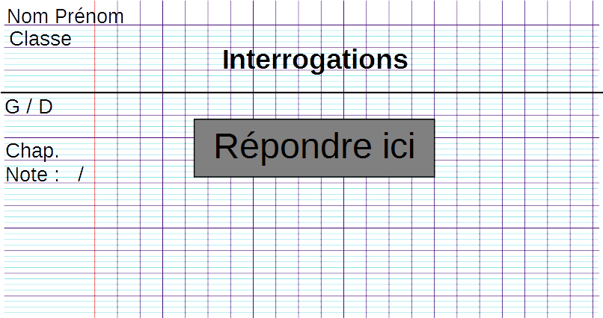
27/04/18

Slide 2
Consignes
Vous disposez de 4 minutes pour répondre aux questions.
Vous n'avez pas besoin de rédiger des phrases complète.
Vous ne devez justifier votre réponse que lorsque cela est demandé.

Slide 3
à gauche de la table
à droite de la table
1. Dessiner le symbole de la pile et de la lampe.
2. Donner le nom de 2 récepteurs.
3. Représenter un circuit avec des dipôles branchés en dérivation. Les entourer en couleur.
1. Dessiner le symbole de la DEL et du moteur.
2. Représenter un circuit avec un interrupteur ouvert.
3. Donner les deux conditions pour que l'électricité circule.

Slide 4
FIN

